Slide 1

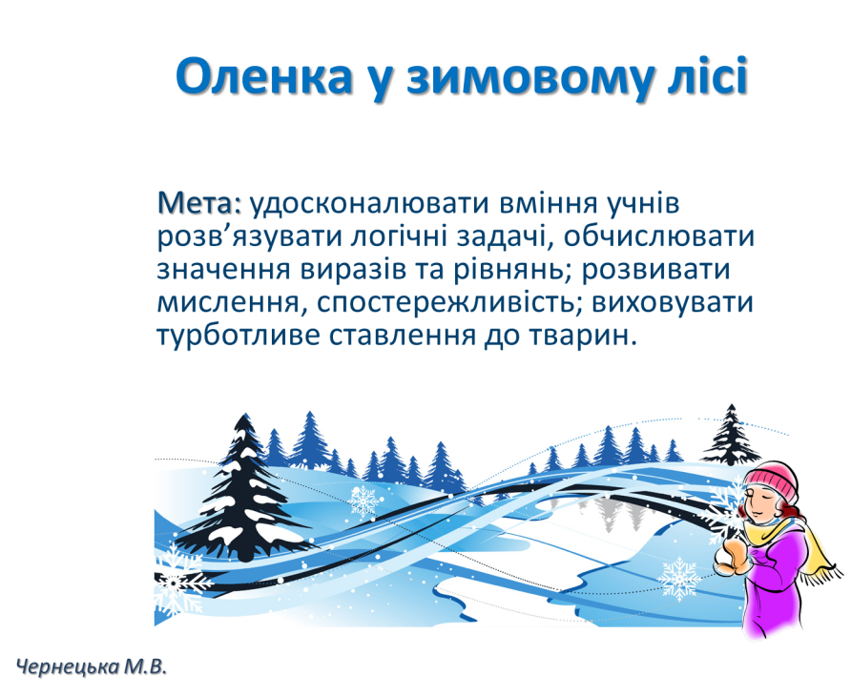

Slide 2

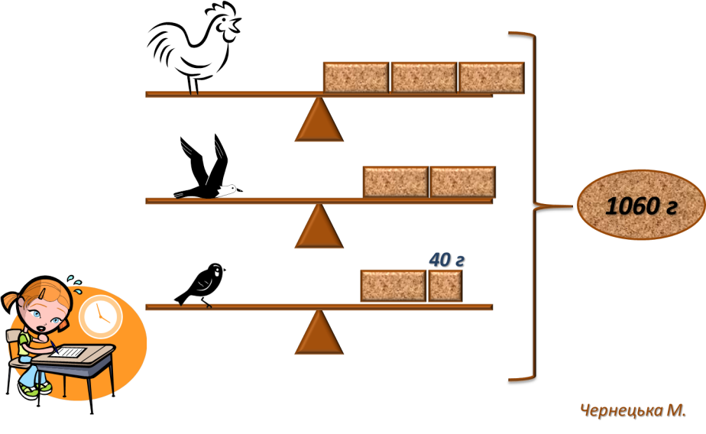
— За вікном пролітали сніжинки. Мороз стукав у шибки. Маленькі синички юрмилися біля годівнички в саду. Оленка сиділа за столом і розв’язувала задачку про птахів.

Slide 3

— Невдовзі дівчинка впоралася із задачею і знову згадала про пташок. Холодно, голодно їм узимку. Вона вийшла у садок, насипала зерна у годівничку. Пташки весело защебетали. Із лісу прилетів Снігур.
— Що там нового? — запитали у нього пташки.
— Морозно. Вам тут добре, а інші звірятка в лісі мерзнуть, та й їжі обмаль.
— Я піду сьогодні у ліс, — відповіла Оленка, — і занесу їм також гостинців.
Вона взула лижі, взяла пакуночки із гостинцями для лісових мешканці і вирушила в дорогу.
Для того щоб не заблукати, узяла із собою карту маршруту.

Slide 4
Починати рухатися потрібно з квадрата № 1 та обійти всі квадрати.
Початок і кінець руху — квадрат № 1.
До кожного квадратика заходити тільки раз.
По кожній доріжці проходити лише раз.

Slide 5




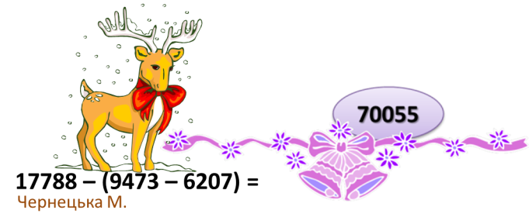
На доріжці, якою вона йшла, зустріла оленів. Вони блукали між деревами і щось шукали.
— Що ви шукаєте, оленятка? — запитала Оленка.
— Нам подарували дзвіночки, а вітер позривав їх, і тепер ми не знаємо, де чий дзвіночок.
5888 – 3409 + 1758 =
50778 – 21930 – 19855=
54127 + (25705 – 9777) =
7807 – (3655 + 977) =

Slide 6
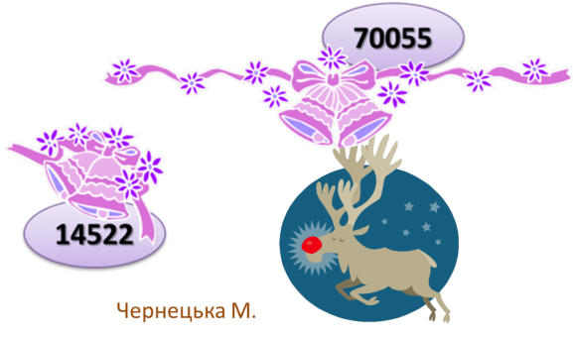
— Дівчинка пильніше придивилася до дзвіночків і зрозуміла,
якому оленятку належить кожен.
5888 – 3409 + 1758 =
50778 – 21930 – 19855=
54127 + (25705 – 9777) =
17788 – (9473 – 6207) =
7807 – (3655 + 977) =

Slide 7

Оленка пішла далі. Навколо, немов зачаровані, стояли засніжені дерева. На подарунки чекали різні тваринки.
х · 125 = 500
224 – х = 222
Ось і вони. Кожному — свій подаруночок.
Але щоб нікого не обділити, потрібно бути уважною: розв’язати рівняння та віддати подарунок тому, де кількість малечі збігається з розв’язком рівняння.
Скільки всього дитинчат у лісі чекає на подарунки ?
635 · х= 3175
60 : х = 20
14 звіряток.

Slide 8
